Slide 1
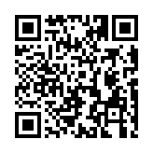
Вопросы организационно-методического сопровождения работы центров «Точка роста» в 2023-2024 у.г.
21 сентября 2023 г.
форма для регистрации
Горбатова Ольга Николаевна, кандидат педагогических наук, заведующий кафедрой естественно-научного образования КАУ ДПО «АИРО имени А.М. Топорова», руководитель отделения по естественнонаучным дисциплинам краевого УМО
https://forms.yandex.ru/cloud/64fe7712f47e739df183ba88/

Slide 2
Центры «Точка роста» создаются в рамках Национального проекта «Образование»
Инфраструктура национального проекта «Образование» в Алтайском крае
Сеть центров образования «Точка роста»
в Алтайском крае
3 школьных кванториума
2 центра
391 центр (2023)
Преобладает естественнонаучная и технологическая направленности
КАУ ДПО «АИРО имени А.М. Топорова» – региональный координатор
Главный документ: Комплексный план организационно-методической поддержки
инфраструктуры национального проекта «Образование». В прошлом году был признан одним из лучших в РФ.

Slide 3
https://iro22.ru/centr-obrazovanija-cifrovogo-i-gumanitarnogo-profilej-tochka-rosta/normativno-pravovaja-baza/

Slide 4
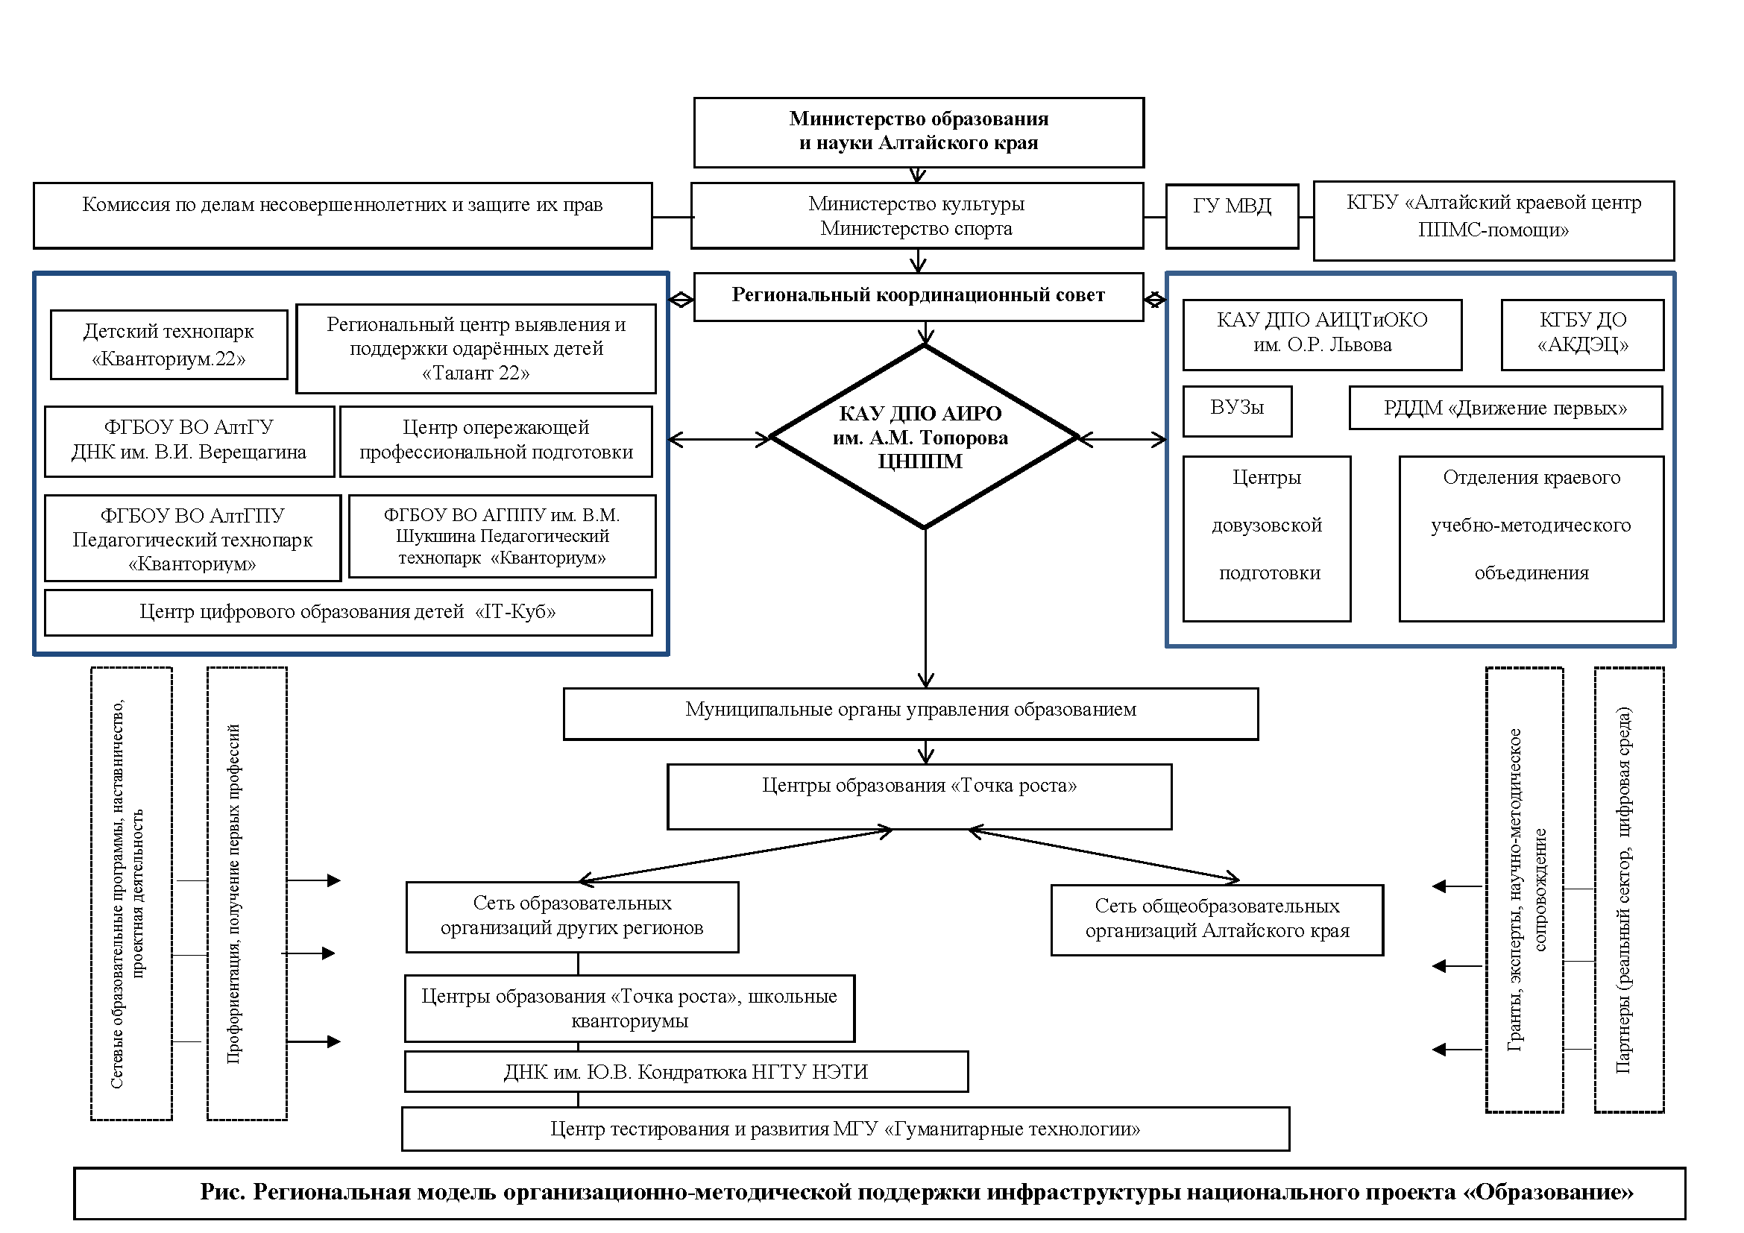
Комплексный план организационно-методической поддержки
инфраструктуры национального проекта «Образование»
на 2023-2024 учебный год
(утвержден приказом Министерства образования и науки АК № 868 от 22.08.2023)
Размещен на сайте АИРО
https://iro22.ru/centr-obrazovanija-cifrovogo-i-gumanitarnogo-profilej-tochka-rosta/normativno-pravovaja-baza/

Slide 5
В 2023-2024 учебном году к реализации Комплексного плана подключились Министерство культуры Алтайского края, Министерство спорта Алтайского края, ГУ МВД по Алтайскому краю, КДНиЗП Алтайского края, ФГБОУ ВО «Алтайский государственный медицинский университет», ФГБОУ ВО «Алтайский государственный технический университет им. И.И. Ползунова», ФГБОУ ВО «Алтайский государственный аграрный университет КГБОУ ДО «Алтайский краевой детский экологический центр», КГБУ «Алтайский краевой центр ППМС- помощи», а также организации реального сектора экономики – АО «Алтайский приборостроительный завод «Ротор», ООО «Сибэнергомаш БКЗ», ОК «Алмаз», АО «Алтай-Кокс», ООО «Алтайский завод технического литья», ООО «ЗИАС-МАШИНЕРИ», Инжиниринговая компания СИБФОРС «Агентство бизнес-решений», АО «Алтайский научно-исследовательский институт технологии машиностроения», АНО «Туристский информационный центр Алтайского края», Банк «Открытие», Многофункциональный центр, Фонд социального содействия Александра Прокопьева, ООО «Центр киберспорта», РОО «Федерация авиамодельного спорта Алтайского края», АНО «Многоликий Алтай» и др.
Кроме этого, налажено сотрудничество с другими регионами – г. Москва, Новосибирская, Томская, Омская области.

Slide 6
Направления работы в рамках реализации Комплексного плана
Направление 1. Проведение совместных мероприятий для обучающихся и педагогических работников центров и образовательных организаций Алтайского края
Направление 2. Организация и участие в региональных, межрегиональных и всероссийских конференциях, фестивалях,
форумах, вебинарах по обмену опытом работы на высокотехнологичных ученико-местах и опытом по реализации предметных областей «Естественно-научные предметы», «Естественные науки», «Математика и информатика», «Обществознание и естествознание», «Технология», а также программ дополнительного образования естественно-научной и технологической направленностей
Направление 3. Участие региональных координаторов, сотрудников центров и иных организаций, функционирующих на территории Алтайского края, в мероприятиях, организуемых Министерством просвещения Российской Федерации, ФГАУ «Центр просветительских инициатив Министерства просвещения Российской Федерации»
Направление 4. Организация и участие в проведении информационных кампаний по популяризации национального проекта «Образование» на территории Алтайского края
Направление 5. Разработка, утверждение и реализация сетевых образовательных программ с использованием высокооснащенных ученико-мест, созданных в Алтайском крае в рамках национального проекта «Образование»
Направление 6. Вовлечение обучающихся образовательных организаций, на базе которых создаются и функционируют центры, в различные формы сопровождения и наставничества с учетом методологии (целевой модели) наставничества обучающихся для организаций, осуществляющих образовательную деятельность по общеобразовательным, дополнительным общеобразовательным и программам среднего профессионального образования
Направление 7. Организация профориентационной деятельности обучающихся, в том числе за счет привлечения интеллектуальных партнеров к реализации образовательных программ и проведению мероприятий
Направление 8. Развитие проектной деятельности обучающихся общеобразовательных организаций за счет ресурсов, создаваемых в Алтайском крае центров
Направление 9. Организация работы центров по проведению обучающих мероприятий по поддержке общеобразовательных организаций, показывающих низкие образовательные результаты, с использованием инфраструктуры и кадрового обеспечения центров в различных форматах
Направление 10. Демонстрация передового опыта реализации образовательных программ и эффективных педагогических практик
Направление 11. Организационно-управленческая деятельность

Slide 7
Фрагмент Комплексного плана
№ п/п | Мероприятия | Целевая аудитория, требования к участию | Сроки проведения | Ответственные
Направление 1. Проведение совместных мероприятий для обучающихся и педагогических работников центров и образовательных организаций Алтайского края
1. | Краевой конкурс научных и творческих проектов «Мой край для меня – это Родина!» (Региональный конкурс проводится с целью вовлечения обучающихся в исследовательскую деятельность, с целью развития патриотизма и любви к своему краю) Планируемое количество участников – 200 человек | Обучающиеся 4-11 классов, учителя общеобразовательных организаций, в т.ч. ШНОР и в которых созданы центры «Точка роста» | Сентябрь-октябрь 2023 | Отдел организации общего образования и оценочных процедур Минобрнауки Алтайского края (Полосина Н.В., 8/3852/298-693, polosina@22edu.ru) РЦ «Талант 22»
Руководителям центров «Точка роста» взять за основу КП, рассмотреть возможности участия в мероприятиях на ШМО ЕНД

Slide 8
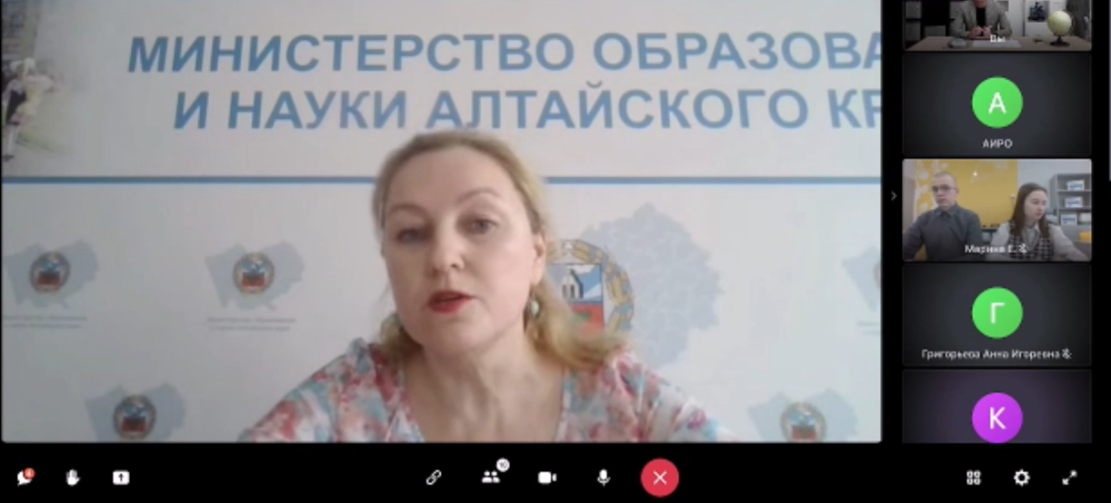
Информационно-методический онлайн-семинар для педагогов и руководителей образовательных организаций «Национальный проект «Образование»: новости, практики, открытия» (16.03.2023)
https://cloud.mpcenter.ru/d/s/sn7KjgioIScKoxKRi662QboSVKuXgTWC/kCOP5FGPyywPfxQjPxi1hu30tVqeLp3t-srBAHVYlSwo
Представлен опыт Алтайского края

Slide 9
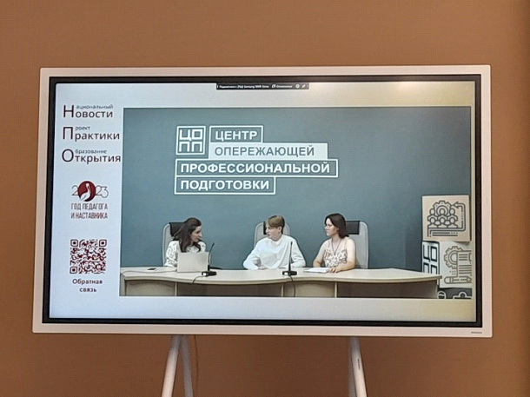
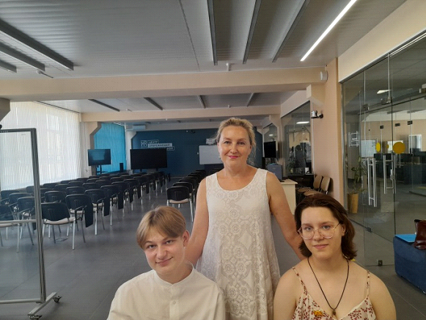
Информационно-методический онлайн-семинар «Национальный проект «Образование»: новости, практики, открытия»
(13 июля 2023)
https://vk.com/video-151667500_456239490?t=1s
13 июля 2023 г. в Центре опережающей профессиональной подготовки состоялся федеральный онлайн-семинар для педагогов и руководителей образовательных организаций». Провели онлайн-семинар сотрудники Центра просветительских инициатив Министерства просвещения Российской Федерации (г. Москва). Для участия в семинаре были приглашены школьники Алтайского края: Черепанова Юлия (ученица МБОУ «Тальменская СОШ № 6»), Кутьков Ярослав (ученик МБОУ «Алтайская СОШ № 2»). Также в семинаре приняла участие Бабанина Наталья Анатольевна – учитель физики МБОУ «СОШ № 15» г. Славгорода. Подготовка к мероприятию длилась около месяца. Сотрудники АИРО помогли ребятам написать тексты выступлений, решить организационные вопросы, морально поддерживали их во время выступления. Во время трансляции школьники рассказали о своих «Точках роста», об увлечении учебным предметом «Биология», о своих жизненных планах. Выступили уверенно, достойно представили результаты своих учебных исследований. Наталья Анатольевна Бабанина рассказала о своем успешном опыте работы организации учебно-исследовательской деятельности школьников на базе центра образования «Точка роста».
Для учеников и всех присутствующих была проведена экскурсия по Центру опережающей профессиональной подготовки, которую подготовила руководитель ЦОПП Захарова Александра Вячеславовна. Она рассказала о современном оборудовании, о мероприятиях по профориентации, которые проводятся для обучающихся.

Slide 10
Заявки до 12 октября
Положение на странице:
https://iro22.ru/centr-obrazovanija-cifrovogo-i-gumanitarnogo-profilej-tochka-rosta/

Slide 11
Форма для сбора информации об успехах школьников и результативности работы учителей
Для формирования отчета по Алтайскому краю за период с января по сентябрь 2023 просим до 20 сентября 2023 г. заполнить формы:
https://disk.yandex.ru/i/EahmMaVRLoBEqQ (данные о педагогах)
https://disk.yandex.ru/i/8p9y6KHc0skJSg (данные об обучающихся).
Далее необходимо пополнять сведениями формы ежеквартально.
Срок предоставления информации за IV квартал 2023 г. – до 15 декабря 2023 г. Формы для заполнения (файлы совместного доступа) доступны постоянно.
Письмо размещено в ТК «Точка роста. Алтайский край»

Slide 12
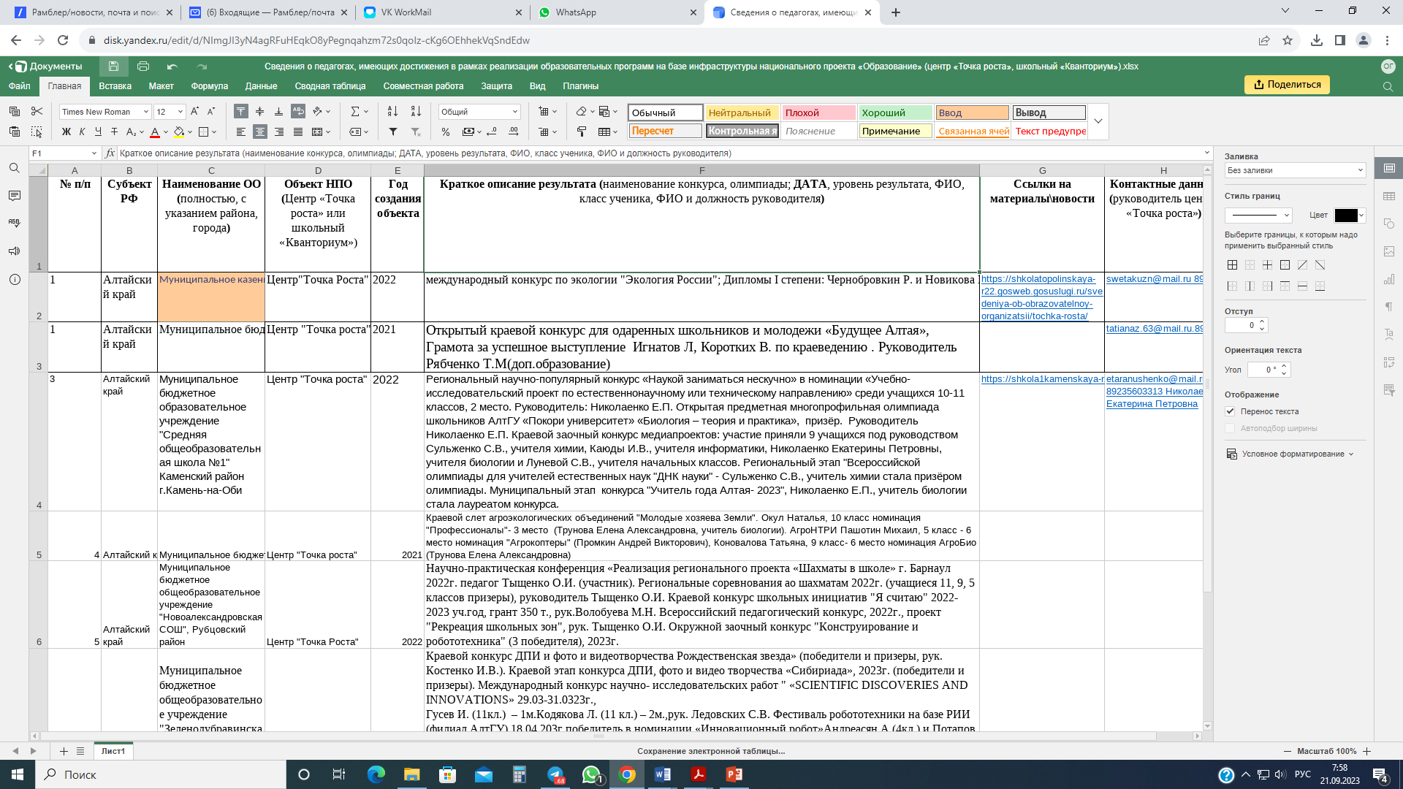

Slide 13
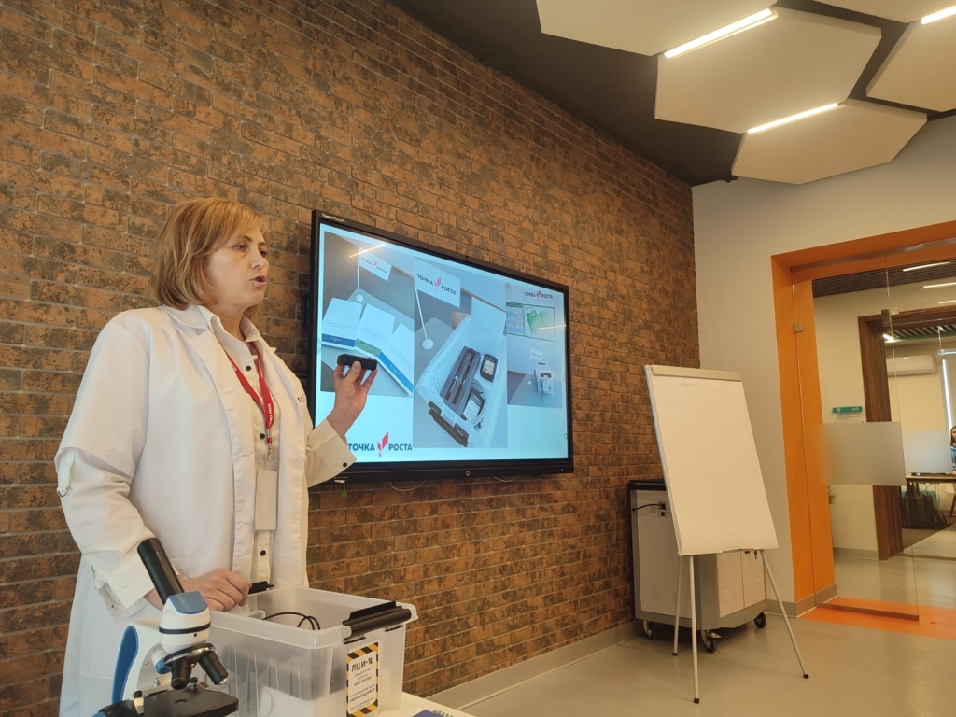
12 апреля 2023 года на базе ФГБОУ ВО «Алтайский государственный педагогический университет» прошел Методический день для центров образования «Точка роста – 2023» «Реализация региональной модели наставничества посредством объединения ресурсов инфраструктуры национального проекта «Образование».
https://iro22.ru/tochka-rosta-meroprijatija/metodicheskij-den-dlja-centrov-obrazovanija-tochka-rosta-2023-realizacija-regionalnoj-modeli-nastavnichestva-posredstvom-obedinenija-resursov-infrastruktury-nacionalnogo-proekta-obrazovanie-v-altajsko/
С приветствием выступили: Лазаренко Ирина Рудольфовна, ректор ФГБОУ ВО «Алтайский государственный педагогический университет», д-р пед. наук, профессор
Воробьев Михаил Владимирович, начальник управления методологии и экспертно-организационного сопровождения проектной деятельности; Попова Дарья Юрьевна, начальник отдела методологического сопровождения проектов в сфере общего и дополнительного образования ФГАУ «Центр просветительских инициатив Министерства просвещения Российской Федерации»
Учитель будущего поколения России Вайцель Денис Эдуардович, руководитель Педагогического технопарка «Кванториум» имени П.К. Одинцова и Л.А. Одинцовой ФГБОУ ВО «Алтайский государственный педагогический университет»
Центры «Точка роста» Алтайского края на карте экосистемы Национального проекта «Образование» Горбатова Ольга Николаевна, канд. пед. наук, заведующий кафедрой естественно-научного образования КАУ ДПО «АИРО имени А.М. Топорова»
Цифровая лаборатория «Releon» как средство реализации лабораторного практикума по учебному предмету «Физика» на базе центра «Точка роста» Скулов Павел Владимирович, канд. пед. наук, доцент кафедры физики и методики обучения физике ФГБОУ ВО «Алтайский государственный педагогический университет»
Нейротехнологии юным исследователям и инженерам: анализ возможностей цифровой лаборатории по нейротехнологиям «BitronicsLAB» Пашков Артем Петрович, канд. мед. наук, заведующий кафедрой медицинских знаний и безопасности жизнедеятельности ФГБОУ ВО «Алтайский государственный педагогический университет»
Робототехника в Точках Роста: современная практика и перспективы развития Пузырная Елена Викторовна, руководитель Ассоциации «Образовательная робототехника в Алтайском крае»
Моя педагогическая практика на базе центра «Точка роста» Менькин Владислав Евгеньевич, студент 4 курса Института истории, социальных коммуникаций и права ФГБОУ ВО «Алтайский государственный педагогический университет»
с докладами по видеосвязи
Из опыта организации учебно-исследовательской деятельности школьников на базе центра «Точка роста». Петровских Сергей Анатольевич, учитель физики; Найданова Анастасия, Ахминеева Татьяна, ученицы 9 класса МОУ «Егорьевская СОШ» Егорьевского района
Новые практики наставничества. О проведении телемоста со Степовской школой Славяносербского района Луганской Народной Республики. Собакарь Ольга Ивановна, руководитель центра образования «Точка роста» МБОУ «Санниковская СОШ» Первомайского района

Slide 14
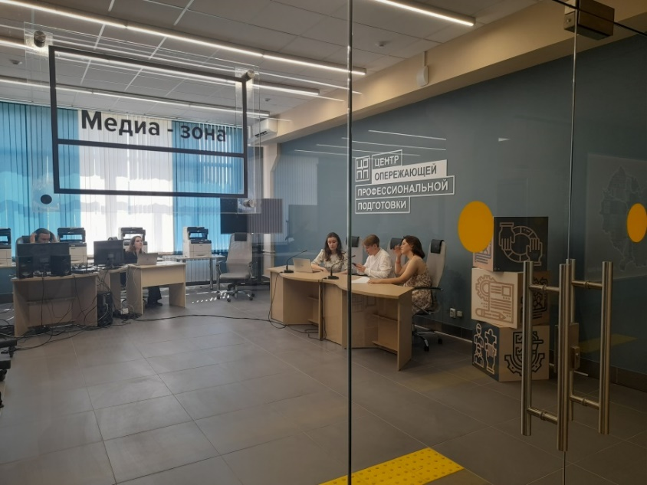
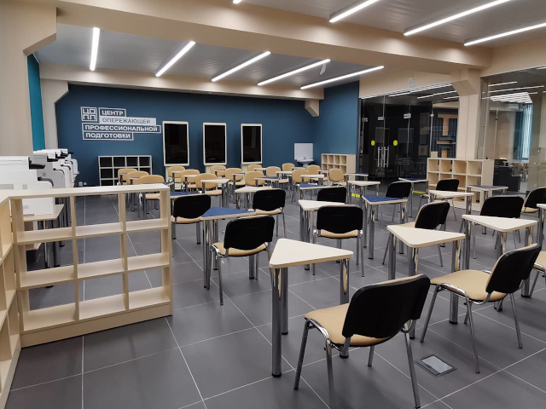
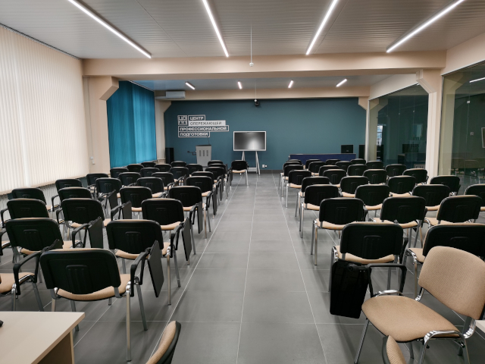
Методический день для центров «Точка роста» в рамках Дней образования на Алтае – 2023
(«Парад площадок, входящих в инфраструктуру национального проекта «Образование»)
Центр опережающей профессиональной подготовки
1 ноября 2023 г.
для Точек роста 2023 г.
Подробная информация на сайте: http://dayseducaltai.ru/
Заявки по форме.

Slide 15
12 октября 2023 г. будет проведен очный семинар на базе АИРО по вопросам использования нового оборудования ТР-2023. Присылайте вопросы к семинару. Информационное письмо размещено в ТК.
Курсы повышения квалификации
№ | Целевая группа | Сроки обучения | Форма обучения | Тема программ повышения квалификации | Кол-во часов | Округ | Кол-во чел.
1 | Учителя биологии, химии, физики центров «Точка роста», использующие в образовательном процессе оборудование, поступившее в центры образования «Точка роста» | С 17.10 по 2.11 2023 Ждем заявки | Очно-заочная | Применение оборудования центра «Точка роста» в обучении предметам естественнонаучного цикла (биология, химия, физика) | 36 | Все | 25
2 | Учителя общеобразовательных организаций, использующие в образовательном процессе оборудование по робототехнике, поступившее в центры образования «Точка роста» | Ждем заявки 1 полугодие 2024 г. | Очно-заочная | Обучение робототехнике в центре «Точка роста» | 24 | Все | 30

Slide 16
Здравствуйте, Ольга Николаевна, скажите если учителя не прошли Московские курсы по ТР (по разным причинам), они могут пройти другие, например, на сайте "Мой университет". Будут ли такие курсы считаться (для проверяющих)?
Не обязательно проходить именно московские курсы. Можно пройти курсы в АИРО по Точкам роста. Если нет желания учиться в Алтайском институте развития образования, то можно пройти в другой образовательной организации, которая зафиксирована в Приказе Министерства просвещения РФ от 28 февраля 2022 г. N 96 “Об утверждении перечня организаций, осуществляющих научно-методическое и методическое обеспечение образовательной деятельности по реализации основных общеобразовательных программ в соответствии с федеральными государственными образовательными стандартами общего образования”.

Slide 17
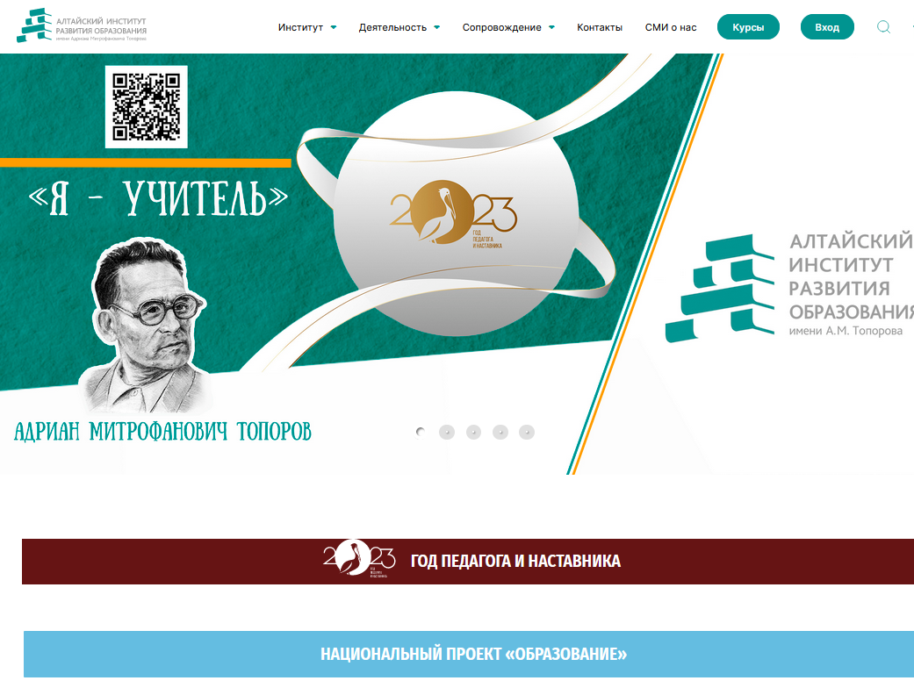

Slide 18
Сайт КАУ ДПО «АИРО имени А.М. Топорова»
Сведения о «Точках роста» Алтайского края
Контакты региональных тьюторов и график консультаций
Отделения КУМО в помощь Точкам проста
События и мероприятия
Нормативно-правовая база
Наставнические пары
Общая информация
Рекомендации по эффективному использованию оборудования
Банк лучших практик
Программы, методические рекомендации
Опыт регионов
Конкурсы

Slide 19
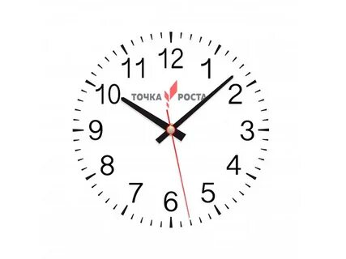
Оперативное текущее информационно-методическое сопровождение руководителей и педагогов центров «Точка роста» осуществляется с использованием телеграмм-канала «Точка роста» Алтайский край, а также в группах по предметам (химия, биология, физика)
https://t.me/+VC2Id8SmfToxMzI6
Более 400 участников

Slide 20
ТК Центра просветительских инициатив
https://t.me/TR_metod/242
прекратил работу, но материалы сохранены
С 20 июля 2023 г. информационно-методический канал "Центры "Точка роста" размещается в социальной сети ВКонтакте.
✅ Теперь все анонсы, полезные материалы, онлайн-семинары, навигаторы и опросы будут выходить в этом сообществе: https://vk.com/tochkarosta_official
Недавно опубликованы памятки с полезными материалами, по прошедшим онлайн-семинарам. Они доступны по ссылке: https://vk.com/tochkarosta_official?w=wall-196554063_2269

Slide 21
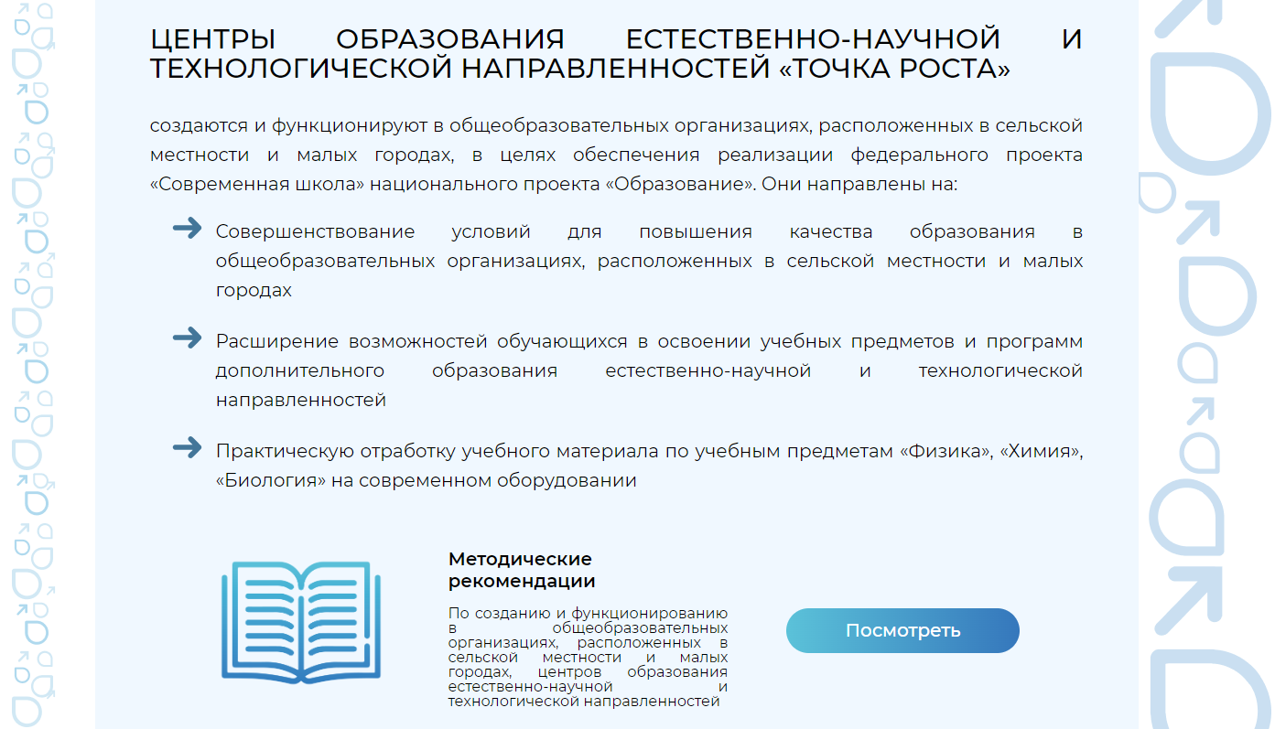
https://mpcenter.ru/national-project/informacionnoe-soprovozhdenie/tochka-rosta/

Slide 22
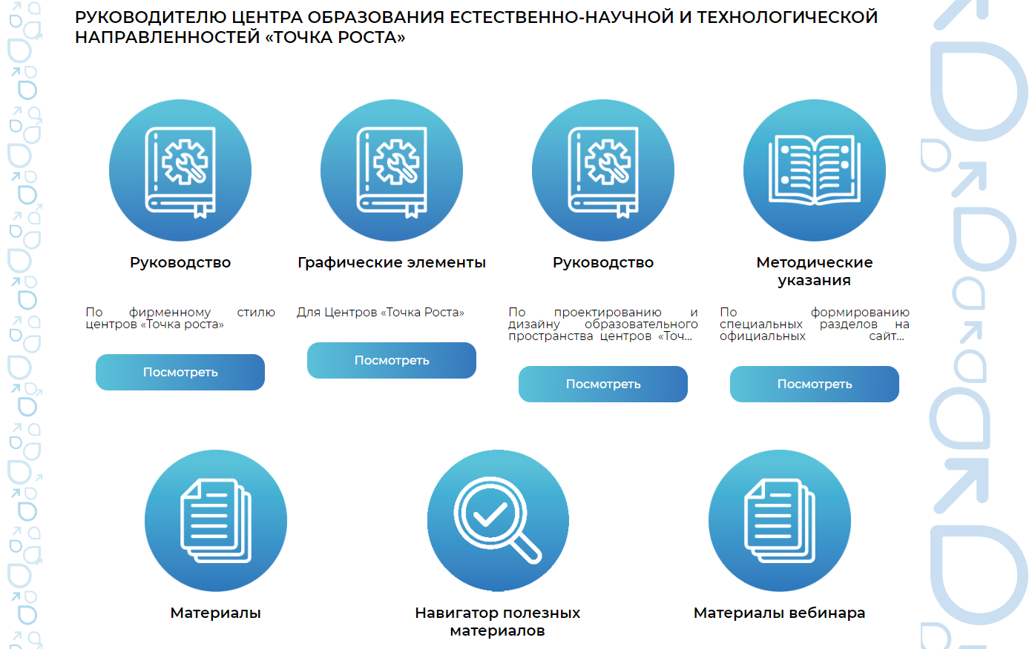
https://mpcenter.ru/national-project/informacionnoe-soprovozhdenie/tochka-rosta/ruk/

Slide 23
Вопросы организационно-методического сопровождения работы центров «Точка роста» в 2023-2024 у.г.
21 сентября 2023 г.
форма для регистрации
https://forms.yandex.ru/cloud/64fe7712f47e739df183ba88/

